Slide 1


Redis哨兵源码解析
马士兵教育 老猫

Slide 2

目录
▷ 哨兵概念
▷ 哨兵启动
▷ 主要逻辑
▷ 故障转移
▷ 设计思想和优势

Slide 3
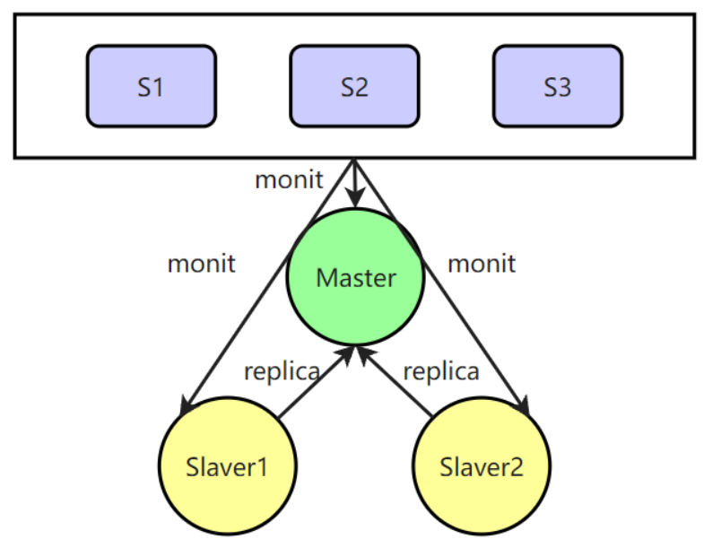
哨兵概念

Slide 4
哨兵启动
▷ initSentinelConfig
▷ initSentinel

Slide 5
主要逻辑
▷ sentinelTimer
▷sentinelHandleRedisInstance

Slide 6
故障转移
▷sentinelCheckSubjectivelyDown
▷ sentinelCheckObjectivelyDown
▷ sentinelStartFailoverIfNeeded
▷sentinelAskMasterStateToOtherSentinels

Slide 7
设计思想和优势
▷Sentinel节点主要逻辑通过定时器触发。
▷ Sentinel节点经过判定主观下线和客观下线，确定某个主节点下线。
▷ 当主节点下线后，Sentinel集群会用选举的方式选出leader节点，进行故障转移。

